Slide 1
ознаки паралельності та мимобіжності прямих геометрія 10 клас
29.09.2021 р.

Slide 2
План роботи на уроці
Перегляньте презентацію, повторіть вивчений матеріал
Виконайте письмові вправи
Зверніть увагу на прямі у навколишньому світі

Slide 3
Зображення і позначення:
Прямі перетинаються
Прямі паралельні
p
l
m
n
l
II
p
n
m
a
Прямі мимобіжні
b
a b

Slide 4
Паралельні прямі
Означення
Дві прямі в просторі називаються паралельними, якщо вони:
1) лежать в одній площині
2) не перетинаються
b
a

Slide 5
Прямі а і с не паралельні
Прямі b і с не паралельні
с
b
a
aIIb
Notes:
После демонстрации этого слайда покажите пространственную модель (плоскость – картон, прямые – спицы)

Slide 6
Дві паралельні прямі визначають площину
(означення паралельних прямих)
b
a

Slide 7
Лемма
а Якщо одна з двох паралельних прямих перетинає площину, то і інша пряма перетинає цю площину.
a
b
М
К

Slide 8
Ознака паралельності прямих
Якщо дві прямі паралельні третій, то вони паралельні між собою.
с
a
b
К

Slide 9
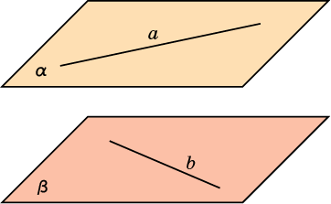
Мимобіжні прямі
Означення.
Дві прямі в просторі називаються мимобіжними, якщо вони не лежать в одній площині

Slide 10
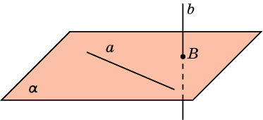
Ознака мимобіжних прямих
Якщо одна пряма лежить в даній площині, а друга пряма перетинає цю площину в точці, що не належить першій прямій, то ці прямі мимобіжні.

Slide 11
А чи зустрічаємо ми ці види прямих в побуті?

Slide 12
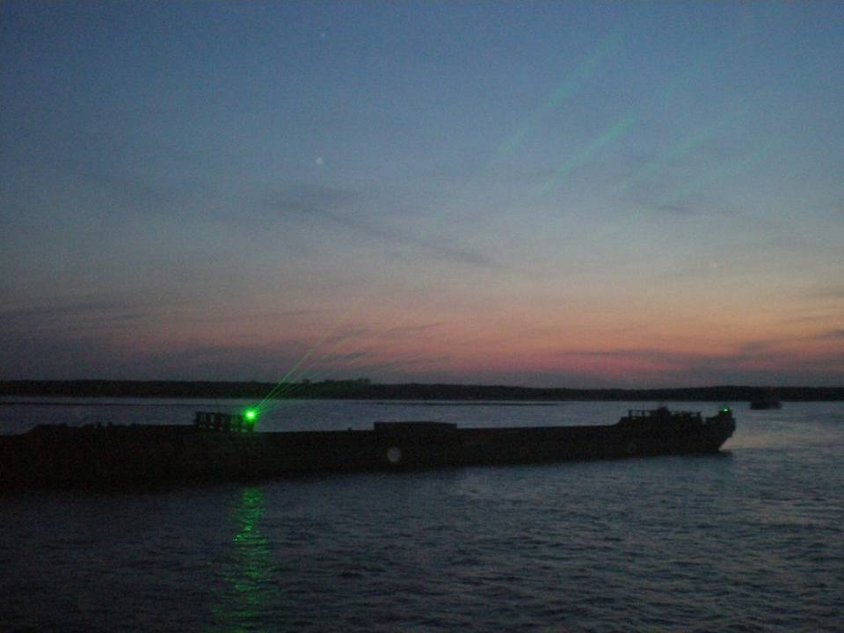
а
b
c
d
e
О
a,b,c,d,e: прямі, що перетинаються

Slide 13
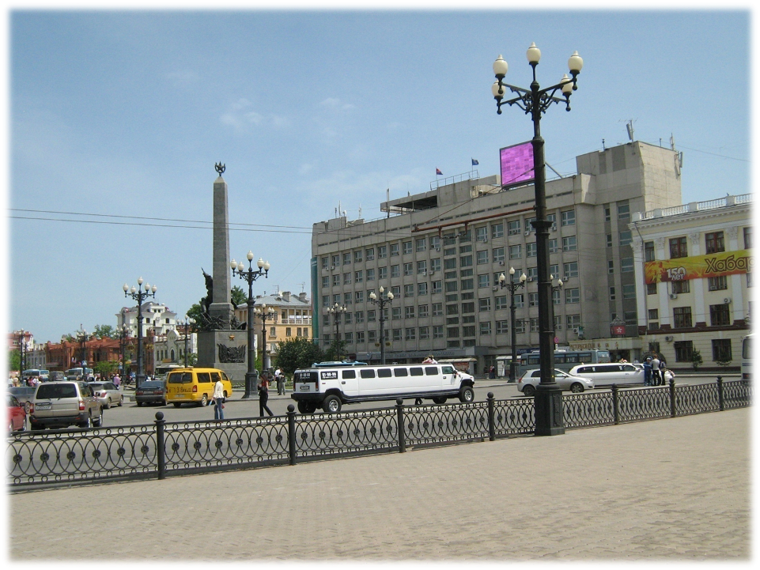

Slide 14
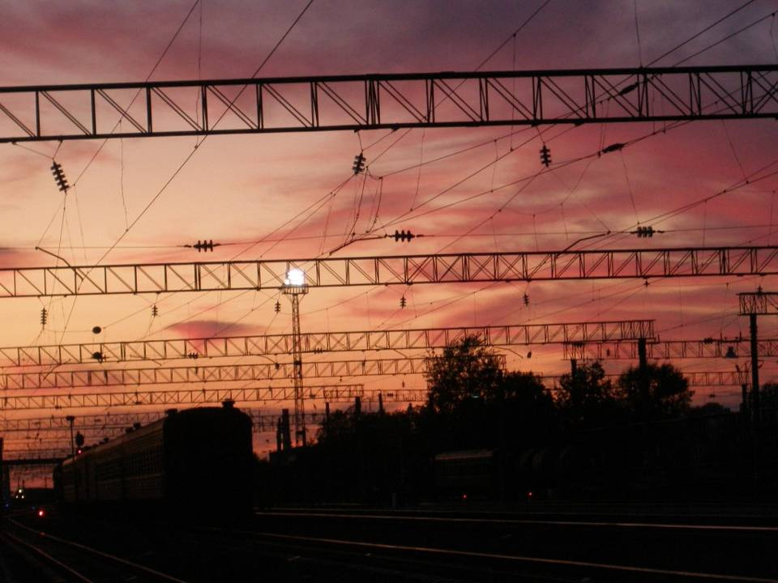

Slide 15
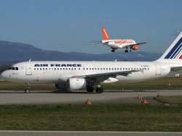

Slide 16
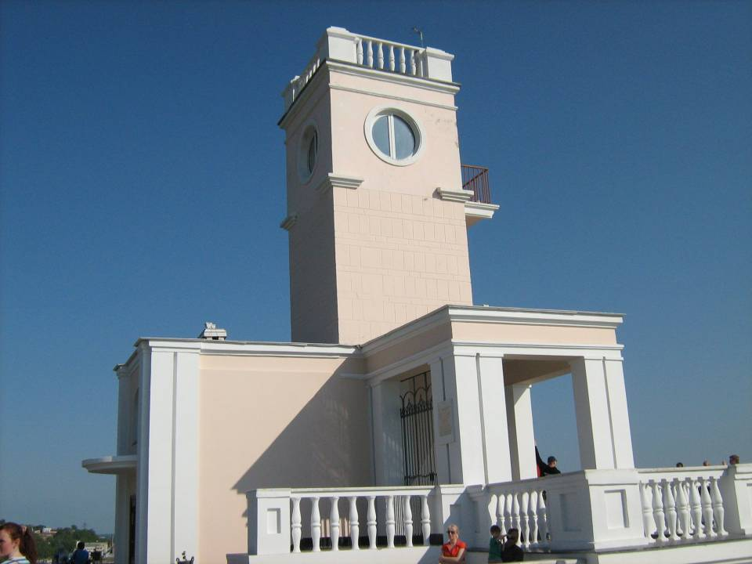
Прямі, що перетинаються
Паралельні прямі
Мимобіжні прямі

Slide 17
Спробуйте з'ясувати розміщення прямих у просторі за допомогою малюнків

Slide 18
Задача 1
Дано:
ABCDA₁B₁C₁D₁ – КУБ.
K, M, N – СЕРЕДИНИ РЕБЕР
B₁C₁, D₁D, D₁C₁ ВІДПОВІДНО,
P – ТОЧКА ПЕРЕТИНУ ДІАГОНАЛЕЙ ГРАНЕЙ AA₁B₁B.
B₁
K
C₁
A₁
D₁
N
P
M
B
C
A
D
ВИЗНАЧТЕ ВЗАЄМНЕ РОЗМІЩЕННЯ ПРЯМИХ

Slide 19
B₁
K
C₁
№ 1
D₁
N
A₁
P
M
B
C
A
D
мимобіжні

Slide 20
B₁
K
C₁
№ 2
A₁
D₁
N
P
M
B
C
A
D
перетинаються

Slide 21
B₁
K
C₁
№ 3
D₁
N
A₁
P
M
B
C
A
D
паралельні

Slide 22
B₁
K
C₁
№ 4
D₁
N
A₁
P
M
B
C
A
D
мимобіжні

Slide 23
B₁
K
C₁
№ 5
D₁
N
A₁
P
M
B
C
A
D
перетинаються

Slide 24
Перевір себе
Назвіть взаємне розміщення прямих.
b
b
а
а
паралельні
перетинаються
b
мимобіжні
а

Slide 25
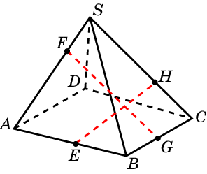
Завдання 1
Як в просторі розміщені прямі EH і FG?
Відповідь: Мимобіжні.

Slide 26
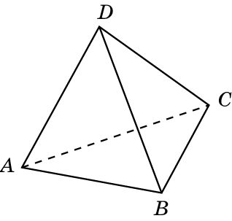
Завдання 2
В тетраедрі ABCD назвіть пари мимобіжних ребер.
Відповідь: AB і CD; BC і AD; AC і BD.

Slide 27
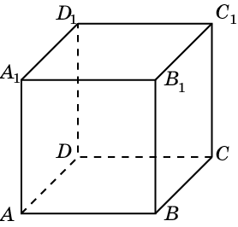
Завдання 3
Дано куб A…D₁. назвіть прямі, що проходять через вершини цього куба і мимобіжні до прямої AB.
Відповідь: A₁D₁; B₁C₁; DD₁; CC₁.

Slide 28
Завдання 4
Скільки є пар мимобіжних прямих, які містять ребра куба A…D₁?
Розв'язок: Кожне ребро бере участь в чотирьох парах мимобіжних прямих. . У куба 12 ребер. Значить , шукане число пар паралельних прямих дорівнює

Slide 29
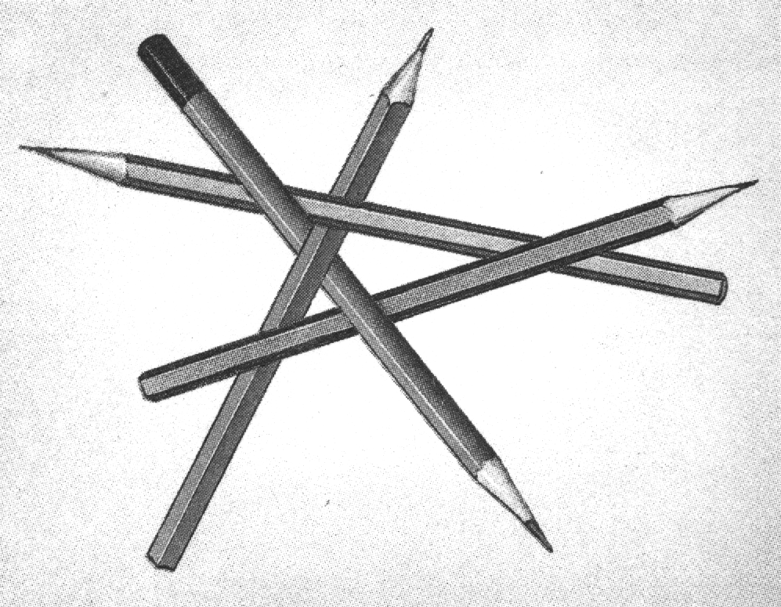
Олівці
Чи можливе таке розміщення олівців?

Slide 30
Домашнє завдання
Повторити параграф 2
Виконати письмово
№2.18 та 2.21

